Slide 1
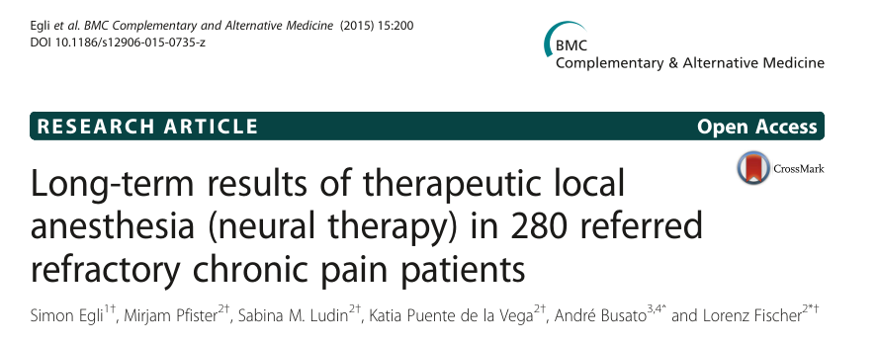
Yönlendirilen 280 refrakter kronik ağrı hastasında terapötik lokal anestezinin (nöral terapi) uzun vadeli sonuçları
Karadeniz Teknik Üniversitesi Tıp Fakültesi Aile Hekimliği ABD
Arş.Gör.Dr.Alperen Tüysüz
16.05.2023

Slide 2
GİRİŞ
Arka Plan ve Amaç
Kronik ağrı sendromlarının sayısı hızla artmaktadır[ 1,2 ] .Ayrıca, kronik ağrının muazzam bir sosyoekonomik etkisi vardır [ 3 ].
Son yıllarda çok az yan etkiye neden olan etkili tıbbi ilaç tedavilerine yönelik umutlar, kısmen hayal kırıklığına uğramıştır. Bu nedenle ilaç dışı tedavi seçenekleri de aranmaya başlanmıştır. Göz önünde bulundurulması gereken mantıklı bir seçenek, hem deneyime [4,5] hem de modern ağrı fizyolojisinin bulgularına [6,7] dayanan lokal anestezikler kullanılarak yapılan nöral terapi (NT) tedavisidir.
1.WHO. The burden of musculoskeletal conditions at the start of the new millennium. World Health Organ Tech Rep Ser. 2003;919:1–218.
2.Smolen JS. Combating the burden of musculoskeletal conditions. Ann Rheum Dis. 2004;63:329
3.Oggier W. Volkswirtschaftliche Kosten chronischer Schmerzen in der Schweiz – eine erste Annäherung. Schweiz Aerztezeitung. 2007;88:1265–9.
4.Fischer L, Barop H, Maxion Bergemann S. Health Technology Assessment (HTA) Neuraltherapie nach Huneke. Programm Evaluation Komplementärmedizin (PEK) des Schweizerischen Bundesamtes für Gesundheit. 2005.
5.Fischer L, Ludin SM, Thommen D, Hausammann R. Antrag auf Kostenübernahme durch die obligatorische Krankenpflegeversicherung betreffend die Leistung Störfeld-Therapie (Neuraltherapie nach Huneke) an das Schweizerische Bundesamt für Gesundheit. 2010.
6.Jänig W, Baron R. Pathophysiologie des Schmerzes. In: Fischer L, Peuker ET, editors. Lehrbuch Integrative Schmerztherapie. Stuttgart: Haug; 2011.
7.Jänig W. The Integrative Action of the Autonomic Nervous System. New York: Cambridge University Press; 2006.

Slide 3
GİRİŞ
Arka Plan ve Amaç
Almanya'da rastgele seçilen 300 birinci basamak hekimi arasında gerçekleştirilen kesitsel bir anket, NT'nin uygulama sıklığı ve sübjektif etkinlik algısı açısından büyük önemini doğrulamaktadır [ 8 ] .
Bu vaka serisi, tek başına NT uygulamasının kronik ve şimdiye kadar refrakter ağrısı olan sevk edilmiş hastalarda ağrı semptomlarında uzun vadeli iyileşme sağlayıp sağlayamayacağı sorusunu cevaplamak için yapılmıştır. Ağrı giderme düzeyini, ağrı kesici ilaç tüketimini ve güvenlik konularını araştırmak için bir vaka serisi tasarımı kullanılmıştır.
8.Joos S, Musselmann B, Szecsenyi J. Integration of complementary and alternative medicine into family practices in Germany: results of a national survey. Evid Based Complement Alternat Med. 2011;2011:495813.

Slide 4
GİRİŞ
Arka Plan ve Amaç
Aynı zamanda, ağrının modern nörofizyolojisinden elde edilen bulguların yorumlanması temelinde öne sürülen ;ağrı sürecindeki kısır döngünün, lokal anesteziklerin vücudun uygun bölgelerine enjekte edilmesiyle bozulabileceği ve bu etkinin, lokal anesteziğin etki süresinden beklenebilecek olandan çok daha uzun sürebileceği hipotezi test edilmiştir.
Tedavinin spesifik ve spesifik olmayan etkilerinin net bir şekilde ayırt edilemeyeceği kabul edilmiştir.

Slide 5
GİRİŞ
Nöral Terapinin Tanımı
NT, teşhis ve tedavi için lokal anestezik enjeksiyonlarının kullanıldığı bir tedavi yöntemidir.
Asıl amaç lokal anestezi elde etmek değil, iğne yoluyla hedeflenen uyaranların üretilmesi ve diğer uyaranların lokal anestezi yoluyla seçici olarak yok edilmesidir.Böylece NT hem sinir sisteminin organizasyonunu hem de doku perfüzyonunu etkiler ve ağrı döngüsündeki kısır döngüyü bozar.
Bu tedavi yöntemi, sinir sisteminin düzenleyici mekanizmalarını ve yapısal özelliklerini esas olarak birincisi, segmental reflektif süreçler aracılığıyla ve ikincisi, ilgili segmentten bağımsız olarak ağrı ve inflamasyonu başlatabilen veya sürdürebilen girişim alanı (tahriş bölgesi) yoluyla olmak üzere iki seviyede kullanır.
4.Fischer L, Barop H, Maxion Bergemann S. Health Technology Assessment (HTA) Neuraltherapie nach Huneke. Programm Evaluation Komplementärmedizin (PEK) des Schweizerischen Bundesamtes für Gesundheit. 2005.
5.Fischer L, Ludin SM, Thommen D, Hausammann R. Antrag auf Kostenübernahme durch die obligatorische Krankenpflegeversicherung betreffend die Leistung Störfeld-Therapie (Neuraltherapie nach Huneke) an das Schweizerische Bundesamt für Gesundheit. 2010
9.Barop H. Lehrbuch und Atlas der Neuraltherapie nach Huneke. Stuttgart: Hippokrates; 2011..
11.Fischer L. Neuraltherapie. Neurophysiologie, Injektionstechnik und Therapievorschläge. (4. Aufl.). Stuttgart: Haug; 2014.
16.Speranski AD. Grundlage einer Theorie der Medizin. Berlin, Sänger: Ins Deutsche übertragen von K.R. Roques; 1950.

Slide 6
METOD
Tasarım
NT konusunda uzmanlaşmış Bern Üniversitesi muayenehanesinden hastaları içeren bir vaka serisi tasarımı kullanıldı. Dahil etme kriterlerini karşılayan ve 1 Ocak 2000 ile 31 Aralık 2007 tarihleri ​​arasında NT'ye yönlendirilen tüm hastalar retrospektif analize dahil edildi.
Her hasta 12 aylık bir süre boyunca takip edildi.
Yerel etik kurul, özel bir onaya gerek olmadığına karar verdi ve bu nedenle çalışmanın amaçları doğrultusunda hasta verilerine erişilmesine izin verdi.

Slide 7
METOD
Dahil edilme kriterleri
Ağrısı olan ve doktorlar veya kayropraktik doktorları tarafından NT'ye sevk edilen hastalar
3 aydan uzun süren kronik durum
Tanıyla uyumlu diğer tüm kanıta dayalı geleneksel tıbbi önlemlerin ve ağrı kesici ilaçların başarısız olmasına rağmen devam eden tedaviye dirençli ağrı.

Slide 8
METOD
Hariç tutma kriterleri
NT başlangıcında konvansiyonel medikal tedavi seçeneklerinin tam olarak tükenmemiş olması.
Bir yıllık tedavi süresi boyunca ağrı dışında bir nedenle ağrı düzeyini olumlu yönde etkileme potansiyeli olan bir tedaviye (örn. katı diyet, psikoterapi, vb.) başlayan hastalar
Kaza nedeniyle NT'nin kesilmesi, ciddi bir hastalığın yeni başlaması, ev taşıma nedeniyle çalışmadan ayrılma vb.

Slide 9
METOD
Veri Toplama
İlk konsültasyon sırasında yaş, cinsiyet, ağrının süresi, tanı, ağrının şiddeti, ikincil tanılar, önceki tedavilerin sonuçları ve ilaç tedavisi hakkında veriler toplandı.
Her birey için lokal anesteziklerle yapılan müdahaleler, ağrıdaki değişiklik, ilaç kullanımı, yan etkiler ve komplikasyonlar 12 aylık bir çalışma süresi boyunca kaydedildi.
Son ziyarette (NT'ye başladıktan 12 ay sonra) hastalardan mevcut ağrı düzeylerini belirtmeleri istendi ve hem son 12 aydaki konsültasyonların sayısı hem de mevcut ilaçları belgelendi.

Slide 10
METOD
Veri Toplama
Ağrının şiddetini derecelendirmek ve ağrıdaki değişikliği incelemek için MacNab kriterleri kullanıldı.
Bir yıl sonra ağrıdaki değişiklikle ilgili olarak sonuçlar şu şekilde raporlandı:
I: ağrı yok
II: kayda değer iyileşme (%50'den fazla)
III: hafif iyileşme (takip süresinin sonunda ilk ağrının %50'sinden az) yukarı dönem)
IV: değişiklik yok
V: kötüleşme

Slide 11
METOD
Veri Toplama
Ek olarak, hastalardan sadece seçici olarak ağrı düzeylerini değil, aynı zamanda NT'ye başlamadan önceki ve on ikinci aydaki ortalama aylık ağrı düzeylerini de değerlendirmeleri istendi.
Başta NT ile iyileşme bildiren ancak bir yıl sonra ağrı düzeylerini NT başlangıcından önceki ağrı yoğunluğundan farklı olarak değerlendiren dalgalı seyir gösteren hastalar "ilerleme yok" kategorisine alındı. Birden fazla ağrı sorunu olan hastalarda sadece birincil tanı (sevk nedeni) değerlendirildi.

Slide 12
METOD
Veri Toplama
NT tedavisinden bir yıl sonra ağrı kesici ilaç kullanımının belgelenmesi amacıyla aşağıdaki kategoriler kullanıldı:
1. tedaviye başlamadan öncesine göre daha fazla ilaç
2. daha az ilaç
3. ilaç alımında değişiklik olmaması
4. daha önce ve tedaviden sonra ilaç kullanılmaması
Bu vaka serisi, daha önce tüm geleneksel tıbbi tedavileri denememiş veya NT'ye başlamadan önce tedaviye dirençli olmayan hastaları içermiyordu.

Slide 13
METOD
Veri Toplama
Başarısızlık nedeniyle NT'nin zamanından önce kesilmesi durumunda hastalar çalışmadan çıkarılmadı ancak bu iki hasta "ilerleme yok" kategorisine alındı.
Teşhisler ICD-10 koduna göre kaydedildi ve ardından ağrıyla ilgili dört büyük tanı grubuna ayrıldı:
1. omurga ve sırt bozuklukları
2. motor sistemin diğer bölümlerinin bozuklukları
3. baş ağrıları
4. diğer ağrılar
NT müdahalelerinin sonuçları bir raporda özetlendi ve sevk eden hekime iletildi.

Slide 14
METOD
İstatistiksel prosedürler
Gruplar arasındaki sıklık farkını istatistiksel olarak belirlemek için Fisher exact testi kullanıldı.
Sürekli ve ayrık verilerle (yaş, tedavi sayısı vb.), gruplar arasındaki farkın büyüklüğünü belirlemek için Wilcoxon veya Kruskal-Wallis testi kullanıldı.
Bazı değişkenler arasındaki monoton ilişkiler, Spearman'ın sıralama korelasyon katsayısı kullanılarak belirlendi.
İstatistiksel önemi belirtmek için p<0.05 değeri kullanıldı.

Slide 15
BULGULAR
Demografik veriler ve Hastaların genel sağlık durumu
1 Ocak 2000 ile 31 Aralık 2007 tarihleri ​​arasında toplam 361 kronik ağrı hastası NT için yazılı bir sevk aldı. Bunlardan ağrı seviyeleri kategori 1-3'ü aşmadığı için 59 hasta dışlandı.
NT'nin başlamasıyla eş zamanlı olarak başka bir tedaviye başladıkları için 7 hasta vaka serisine dahil edilemedi.
Başka bir potansiyel yanlılığı önlemek için bir yıllık çalışma süresi boyunca ağrı dışında bir nedenle başka bir tedaviye başladıkları ve potansiyel olarak ağrı seviyesini olumlu yönde etkiledikleri için (örn. katı diyet, psikoterapi, vs) ağrıda düzelme olan 11 hasta ve dış etkenler (kaza, eve taşınma vb.) nedeniyle 4 hasta dışlandı.

Slide 16
BULGULAR
Demografik veriler ve Hastaların genel sağlık durumu
Son olarak 280 hasta vaka serisine dahil edildi. Tüm hastalar, şimdiye kadar tedavi edilmemiş olan veya tedaviye yanıt vermeyen olarak kabul edilebilecek kronik ağrıdan şikayetçiydi.
Tüm hastalar daha önce tıbbi tedavi görmüştü. Hastaların %31'inde NT'ye başlanmadan önce ağrının farmakolojik tedavi yaklaşımı kesilmişti; bunun bir nedeni etkisizlik, diğeri ise yan etkilerin ortaya çıkmasıydı.
Hastaların üçte ikisinden fazlası daha önce fizik tedavi, fizyoterapi, osteopati veya kayropraktik geçirmişti ve hastaların %25'i akupunkturu da denemişti. Tüm hastaların ağrısı bu işlemlere dirençliydi.

Slide 17
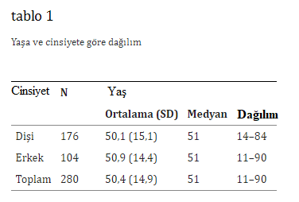
BULGULAR
Demografik veriler ve Hastaların genel sağlık durumu
Hastaların 176’sı kadın ve 104’ü erkekti; kadınların yaş ortalaması 50,1 (SS: 15,1; dağılım: 14–84), erkeklerin yaş ortalaması 50,9 (SS: 14,4; dağılım: 11–90) idi.

Slide 18
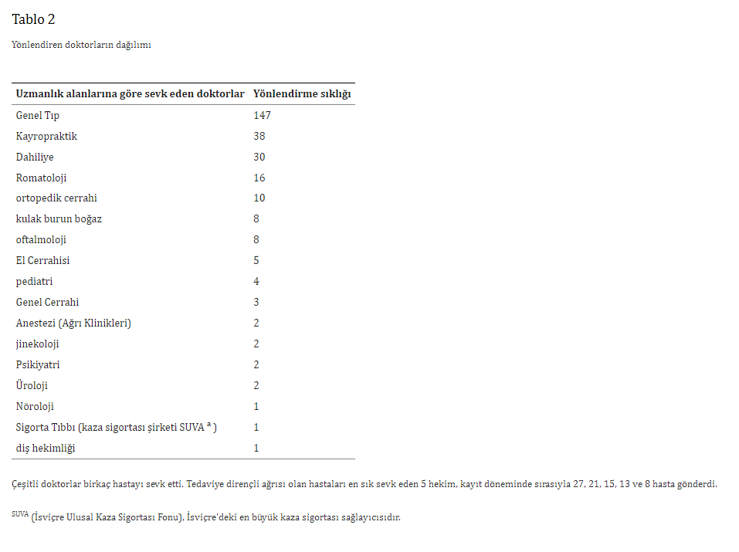
BULGULAR
Sevk eden doktorların özellikleri
Tüm hastalar, geniş bir profesyonel disiplinler yelpazesinden doktorlar tarafından sevk edildi. Hastaların 36'sı bir üniversite hastanesinin çeşitli uzmanlık kliniklerinden sevk edilmişti.

Slide 19
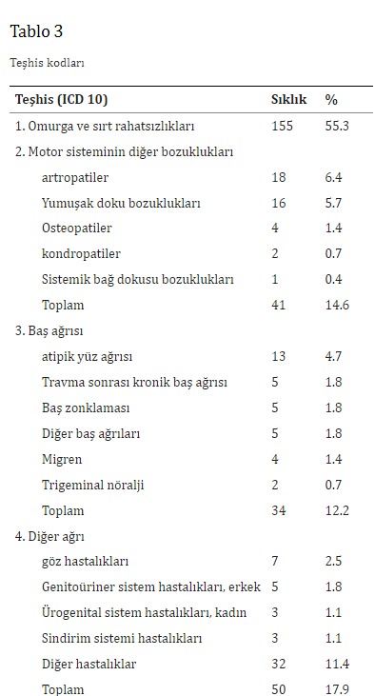
BULGULAR
Semptomlar ve teşhisler
Hastaların üçte ikisinden fazlası (%69.6) omurga ve motor sistemin diğer bölümlerinde tedaviye dirençli ağrı bozuklukları yaşıyordu. Her sekiz hastadan biri (%12,2) baş ağrısından yakınıyordu.

Slide 20
BULGULAR
Hastalık süresi
NT'ye başlamadan önce tüm hastalarda ortalama hastalık süresi 64 aydı, yani beş yıldan fazlaydı. Hastalık süresinin dağılımı çarpıktı, yani tüm hastaların %50'si 36 aydan az ve 4 hasta 360 aydan uzun süredir hastaydı.
Bu dört tanı grubu arasında hastalık süresi açısından istatistiksel olarak anlamlı bir fark vardı ( p = 0.04), baş ve yüz ağrısı çeken hastaların diğer üç gruba göre sevk edilmeden önce daha uzun hastalık süresi gösterdiği gözlendi.

Slide 21
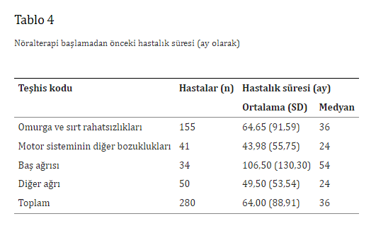
BULGULAR
Hastalık süresi
Yaş kategorilerine(0–20, 21–40, 41–60, 61–80, >80 yaş) göre hastalık süresinin analizi, yaş grupları arasında anlamlı bir fark göstermedi ( p = 0,14 ). Ayrıca kadın ve erkek hastalar arasında hastalık süresi açısından fark yoktu ( p =0,41).

Slide 22
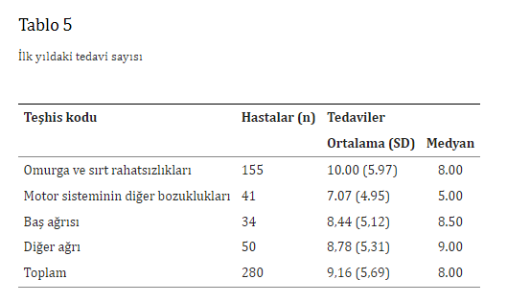
BULGULAR
Tedavi sayısı
Hastaların ilk yıl kullandıkları tedavi seans sayısı 1 ile 40 arasında değişmekte olup, ortalama sayı 9,16 (SS: 5,69), medyan 8,0'dir.
Teşhis grupları arasında tedavi sayısında istatistiksel olarak anlamlı bir fark vardı ( p = 0.01). İlk yılda, omurgayı ve sırtı etkileyen ağrılı kas-iskelet sistemi rahatsızlıklarından şikayetçi hastalar, diğer üç gruba göre daha fazla konsültasyona ihtiyaç duydu.

Slide 23
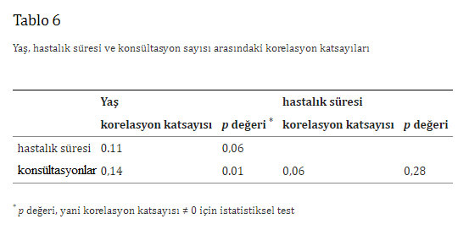
BULGULAR
Tedavi sayısı
Yaş gruplarına göre konsültasyon sayısında anlamlı bir fark yoktu ( p = 0.11), ancak kadın hastalar (10.6 konsültasyon) erkek hastalardan (7.6 konsültasyon) anlamlı olarak daha fazla konsültasyona ihtiyaç duydu ( p < 0.01).
Korelasyon katsayıları, yaş ve hastalık süresi arasında zayıf ve anlamlı olmayan doğrusal bir ilişki ve yaş ile konsültasyon sayısı arasında zayıf ancak anlamlı bir ilişki olduğunu ortaya koymaktadır.

Slide 24
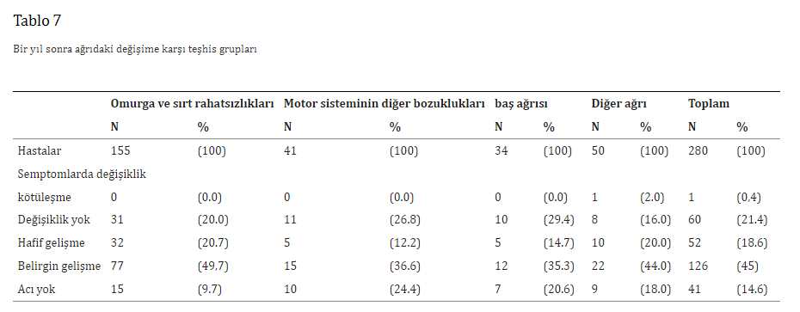
BULGULAR
Ağrıda değişiklik
Hastaların bakış açısından tedavi başarısı değerlendirildiğinde bir hasta ağrısının kötüleştiğini hissetti ve 60 hasta semptomlarının değişmediğini bildirdi. Bir yıl sonra tedavilerinin başarısını değerlendiren 52 hasta hafif, 126 hasta ise önemli bir iyileşme gördü. 41 hasta bir yıl sonunda ağrısızdı. Tedavi başarısı tanı grupları arasında anlamlı farklılık göstermedi ( p =0.14).

Slide 25
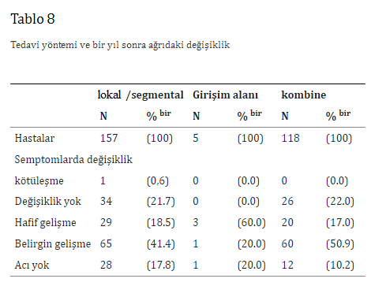
BULGULAR
Ağrıda değişiklik
157 hastaya (%56) lokal/segmental tedavi, 5 hastaya (%2) girişim alanı tedavisi ve 118 hastaya (%42) kombine (lokal/segmental artı girişim alanı) tedavisi uygulandı. Tamamen lokal/segmental ve kombine tedavi arasındaki ağrı değişikliği karşılaştırması, istatistiksel olarak anlamlı herhangi bir fark ortaya çıkarmadı ( p değeri Fisher testi = 0.28). Hasta sayısının az olması nedeniyle, girişim alanı tedavisi tek başına istatistiksel hesaplamalara dahil edilmemiştir.

Slide 26
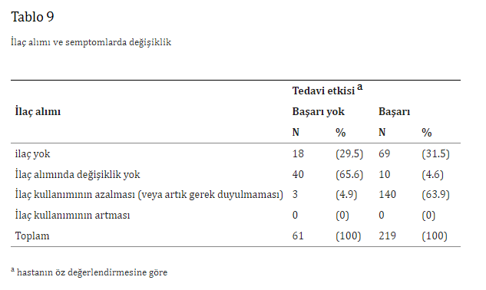
BULGULAR
Ağrı kesici ilaç tüketimi
Tablo 9’da NT'den önceki tüketime kıyasla bir yıl sonunda ağrı kesici ilaç tüketimini gösterir, NT’nin başarılı olduğu hasta grubu (n = 219; semptomlarda hafif iyileşme, belirgin iyileşme ve semptom yok) ve tedavi başarısı olmayan hasta grubu için ayrı listelenmiştir ( n = 61; değişiklik yok veya kötüleşme). Başarılı bir şekilde tedavi edilen hastalar önemli ölçüde daha az ağrı kesiciye ihtiyaç duydu (p < 0.01).

Slide 27
BULGULAR
Ağrı kesici ilaç tüketimi
Seksen yedi hasta, NT'ye dahil edildiğinde ve başladıktan sonra herhangi bir ağrı kesici ilaç almamıştı. Bununla birlikte bu hastalar hastalıklarının seyri sırasında daha önce bir veya daha fazla ağrı kesici ilaç almışlardı ancak ilacın etkisizliği veya dayanılmaz yan etkiler nedeniyle ilaçlarını bırakmışlardı. Bir yıl sonra bu hastaların hiçbiri herhangi bir ağrı kesici ilaç kullanmadı.
50 hastada (NT başlangıcında ağrı kesici kullanan hastaların %25.9'u) ağrı kesici ilaç tüketimi değişmedi ve 143 hasta (%74.1) çalışma döneminden sonra daha az ağrı kesici kullandı veya hiç kullanmadı.

Slide 28
BULGULAR
Olumsuz etkilerin veya komplikasyonların gözlemlenmesi
Kan basıncı normal olan hastalarda bilinen sistemik prokain etkisi ve eş zamanlı, hafif vazovagal reaksiyon olarak değerlendirilen tedaviden sonra 15 dakikaya kadar süren minör, kendiliğinden düzelen hematom ve hafif baş dönmesi dışında hiçbir yan etki veya komplikasyon görülmedi.
Olumsuz bir etkinin ilaç tedavisini veya başka bir müdahaleyi gerektireceği hiçbir vaka olmamıştır.

Slide 29
TARTIŞMA
Nörofizyoloji ve etki mekanizmaları
Nosiseptif süreçler kutiviseral, vissero-kutanöz, visero-somatik motor vb. refleks yolları tarafından uyarılan bir refleks tepkisine neden olur. Büyük ölçüde sempatik sinirlerin aracılık ettiği bu refleks yanıtı, kan akışındaki değişiklikleri, cilt turgorunda artışı, derinin lokalize bölgelerinde hiperaljeziyi, karşılık gelen metamerik seviyede organın düzensizliğini??? ve ayrıca artmış kas tonusunu içerir [ 18-20 ] .
Nosiseptif afferentler, omuriliğin dorsal boynuzunda birleşir. Bu alandan gelen bilginin hepsi aynı anda sempatik sinir sistemine, iskelet kaslarına ve beyne ayrılır [ 6 , 7 , 21 ].
6.Jänig W, Baron R. Pathophysiologie des Schmerzes. In: Fischer L, Peuker ET, editors. Lehrbuch Integrative Schmerztherapie. Stuttgart: Haug; 2011.
7.Jänig W. The Integrative Action of the Autonomic Nervous System. New York: Cambridge University Press; 2006.
18.Brügger A. Die Erkrankungen des Bewegungsapparates und seines Nervensystems. Stuttgart: Fischer; 1980.
20.Fischer L. Pathophysiologie des Schmerzes und Neuraltherapie. Praxis. 2003;92:2051–9.
21.Handwerker HO. Einführung in die Pathophysiologie des Schmerzes. Berlin: Heidelberg, New York, Springer; 1999.

Slide 30
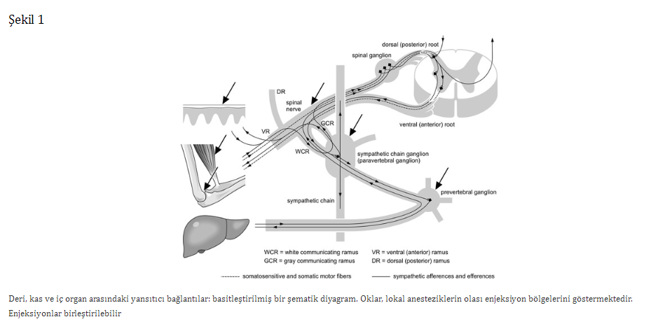
TARTIŞMA
Nörofizyoloji ve etki mekanizmaları
Matematiksel kaos teorisine benzer şekilde, bu bağlantılar acının bir kısır döngüsünü (olumlu geri bildirim, yineleme) oluşturur [ 20 ]. Bu kısır döngü, patolojik koşullar altında periferdeki afferent sempatik sinirlerin bir tür kısa devre ile nosiseptif afferentlere geçiş yapabilmesi ve sempatik ve afferent nöronlar arasında bir eşleşmeye yol açması nedeniyle güçlenir [7 , 22 – 24 ] . Sempatik-afferent eşleşme ve ayrıca omurilik ve beyindeki nöroplastik değişiklikler [ 25 ], ağrının kısır döngüsünün yinelemelerini üretir.
7.Jänig W. The Integrative Action of the Autonomic Nervous System. New York: Cambridge University Press; 2006.
20.Fischer L. Pathophysiologie des Schmerzes und Neuraltherapie. Praxis.2003;92:2051–9.
22.Baron R, Jänig W. Schmerzsyndrome mit kausaler Beteiligung des Sympathikus. Anästhesist. 1998;47:4–23.
24.Jänig W, Koltzenburg M. Possible ways of sympathetic interaction. In: Jänig W, Schmidt RF, editors. Reflex Sympathetic Dystrophia. Pathophysiological Mechanism and Clinical Implications. Weinheim, New York: VCH Verlagsgemeinde; 1992.
25.Peterson-Felix S, Curatolo M. Neuroplasticity – an important factor in acute and chronic pain. Swiss Med Wkly. 2002;132:273–8.

Slide 31
TARTIŞMA
Nörofizyoloji ve etki mekanizmaları
Sempatik sinir sistemi, vazodilatasyon, plazma ekstravazasyonu ve kendi sinir liflerinden proinflamatuar nöropeptitlerin salınması yoluyla nörojenik bir inflamasyonu indükleyebilir [ 26-31 ] . Bu inflamasyon, nosiseptörlerin yanıt eşiğini düşürür ve aynı anda çevredeki sessiz nosiseptörleri aktive eder. Böylece , kısır döngüyü daha da güçlendiren periferik duyarlılaşma meydana gelir [ 22 ].
22.Baron R, Jänig W. Schmerzsyndrome mit kausaler Beteiligung des Sympathikus. Anästhesist. 1998;47:4–23.
26.Cassuto D, Sinclair R, Bonderovic M. Anti-inflammatory properties of local anesthetics and their present and potential clinical implications. Acta Anaesthesiol Scand. 2006;50:265–82.
31.Strittmatter M, Hamann GF, Grauer M, Fischer C, Blaes F, Hoffmann KH, et al. Altered activity of the sympathetic nervous system and changes in the balance of hypophyseal, pituitary and adrenal hormones in patients with cluster headache. Neuroreport. 1996;7:1229–34.

Slide 32
TARTIŞMA
Nörofizyoloji ve etki mekanizmaları
Lokal anestezikler (NT) kullanılarak sinir sisteminde farklı seviyelere doğrudan erişilebilir. Tekrarlanan uygulama, sempatik sinir sisteminin engramatik olarak depolanmış patolojik sinirliliğinin yok olmasına ve normal doku perfüzyonunun geri kazanılmasına yol açabilir [ 9 , 20 , 34 ]. Lokal anestezik, aynı anda farklı bölgelerde artan nosiseptör aktivitesi, sempatik uyarı, dolaşım bozukluğu, nörojenik inflamasyon ve kas sertleşmesi vb. kısır döngüsünü bozabilir.
9.Barop H. Lehrbuch und Atlas der Neuraltherapie nach Huneke. Stuttgart: Hippokrates; 2011.
20.Fischer L. Pathophysiologie des Schmerzes und Neuraltherapie. Praxis.2003;92:2051–9.
34.Pfister M, Fischer L. Die Behandlung des komplexen regionalen Schmerzsyndroms der oberen Extremität mit wiederholter Lokalanästhesie des Ganglion stellatum. Praxis. 2009;98:247–57.

Slide 33
TARTIŞMA
Verilerin yorumlanması
Üniversite NT kliniğimizin gerçek yaşam ortamını yansıtan vaka serilerimiz, kronik ağrısı olan en zor hasta kategorisini, yani tüm kanıta dayalı, geleneksel tıbbi önlemlere ve uzun bir süre boyunca çeşitli tamamlayıcı tedavilere yanıt vermeyen kronik ağrıyı içermektedir.
Bu nedenlerden dolayı, bu hastaların bir kısmının NT'siz bir kontrol grubuna randomize edilmesi mümkün olmamıştır.
Daha yakından bakıldığında, önceki tüm tedavilerin başarısız olduğu gerçeği, geleneksel tıbbi tedaviler ile NT arasında bir tür karşılaştırma işlevi görebilir, ancak elbette gerçek bir kontrol grubunun yerini alamaz.

Slide 34
TARTIŞMA
Verilerin yorumlanması
Bununla birlikte, hastalarımızın ağrı seviyesi şiddetli olduğu için ağrının ortalamaya gerilemesinin spontan bir etkisi olma olasılığı vardır. Bazı hastaların çalışma süresi boyunca ağrılarının şans eseri azalması beklenebilir.
Bu nedenle, bir kontrol grubu olmadan, ne kadar ağrı azalmasının tedaviden kaynaklandığını ve ne kadarının ortalamaya olası gerilemeden kaynaklandığını değerlendirmek zordur.
NT'den önce gerileme olmaksızın ağrılı hastalık süresinin ortalama beş yıldan fazla olduğunu söylemek doğru olur. Bu uzun süreden sonra, tedavi olmaksızın önemli bir iyileşme mümkün görünmüyor.

Slide 35
TARTIŞMA
Verilerin yorumlanması
Ağrı bozukluğunun ciddiyetine ve NT'den önceki uzun hastalık süresine rağmen, hastaların bir yıllık süre içinde yalnızca ortalama 9.2 konsültasyona ihtiyacı vardı.
Uzun vadede hastalarımızın sadece beşte biri NT'ye dirençli kaldı.
Diğer bir beşte bir hafif bir iyileşme yaşadı ve beşte üçü ağrıda ve hatta ağrısızlıkta belirgin bir iyileşme yaşadı.

Slide 36
TARTIŞMA
Verilerin yorumlanması
Lokal anesteziklerin (NT) kombine enjeksiyonları, büyük ölçüde ağrı süreçlerinde yer alan sempatik sinir sistemi yoluyla, öncelikle periferik spinal refleks arkının efferent ve afferent liflerini etkiler.
Beyin sapındaki ve korteksteki merkezi refleks yaylarının omurilik içindeki nöronlarla bağlantısı nedeniyle, NT'den dolaylı olarak etkilenmeleri muhtemel görünmektedir.
Öte yandan, bu merkezi refleks yayları, özellikle ilgili nöroplastik değişikliklerin varlığında, doktor-hasta ilişkisi gibi diğer duygusal etkilere de tabidir.

Slide 37
TARTIŞMA
Verilerin yorumlanması
Tam da bu nedenle, mevcut sonuçlarımızla NT'nin spesifik etkisinin kesin boyutunu belirleyemiyoruz.
Bununla birlikte, hastalarımızın çoğu benzer ortamlardayapılan müdahalelere (fizyoterapi, akupunktur, psikoterapi, manuel terapi, girişimsel ağrı yönetimi) bu vaka serisine kaydolmadan önce yanıt vermiyordu.
Bu nedenle NT'nin etkisinin spesifik olabileceğini varsayıyoruz.

Slide 38
TARTIŞMA
Verilerin yorumlanması
İkinci sonuç ölçütü, ağrı kesici ilaçların tüketimiydi.
Ağrı kesici ilaç kullanan 193 hastanın dörtte üçü, bir yıl sonra daha az ağrı kesici ilaç aldı veya hiç almadı. Bu bulgular, maliyet-etkinlik açısından dikkate değerdi.
Yapılan kesitsel çalışmalarda [ 38 , 43 ], NT'yi uygulamalarına dahil eden birinci basamak sağlık hizmeti sunucularında tek başına tıbbi tedavi hizmeti sunan birinci basamak sağlık hizmeti sağlayıcılarına kıyasla hem toplam maliyetler hem de ilaç maliyetleri anlamlı derecede düşüktü.
38.Mermod J, Fischer L, Staub L, Busato A. Patient satisfaction of primary care or musculoskeletal diseases. BMC. 2008;8:33.
43.Bissig P, Schöni-Affolter F, Fischer L, Busato A: Is Neural Therapy Cheaper than Conventional Medicine? A Comparison of Cost Structure in Swiss Primary Care Providers – An Observational Study. Doctoral thesis. University of Bern, Switzerland, Medical Faculty; 2008. In publication.

Slide 39
TARTIŞMA
Sınırlamalar
Mevcut vaka serisi, günlük pratikte bulunanlara benzer koşullar altında yürütülmüş ve sonuçları klinik ve uygulama ortamına aktarılabilir olsa da, yine de sınırlamalar vardır.
Açıkça NT'ye yönlendirilen hastaların olduğu bu vaka serisinde kontrollü bir çalışma tasarımını tercih etmek mümkün olmadığından, NT'nin spesifik etkisinin kesin boyutu belirlenemez.
Uzun süreli dirençli kronik ağrısı olan hastalarımızda tedavi olmaksızın belirgin bir spontan iyileşme şansı çok az olsa da, bu olasılık göz ardı edilemez.
Çok merkezli değil, vaka serisi olarak tasarlanmış olması bulguların genellenmesini zorlaştırmaktadır.

Slide 40
SONUÇLAR
Kronik ağrı, özellikle sırt ağrısı, son derece yaygındır. Tedaviye dirençli ağrı sendromları veya medikal tedavinin yan etkileri başka tedavi seçenekleri gerektirir.
Sonuç ölçütleri ağrı ve ilaç kullanımı için mevcut sonuçların her ikisi de diğer çalışmaların sonuçlarıyla uyumludur ve terapötik lokal anestezinin (NT) iyi bir tedavi seçeneği olduğunu göstermektedir.
Bu, sevk eden doktorların birçoğunun ağrı veya kas-iskelet sistemi hastalıkları uzmanı olması ve her sekiz sevkin üniversite hastaneleri veya ayakta tedavi bölümleri tarafından yapılması gerçeğine de yansımıştır.

Slide 41
SONUÇLAR
Sadece birkaç ziyarette elde edilen iyi uzun vadeli sonuçlar – örneğin ilaçların azaltılması ve neredeyse hiç yan etkinin olmaması gibi – ekonomik açıdan da ilgi çekicidir.
Tartışma ve sınırlamalar altında belirtildiği gibi, bu kontrolsüz vaka serisinde NT'nin spesifik etkisinin tam boyutunu belirleyemiyoruz.
Bu nedenle, NT'nin gerçek etkisini değerlendirmek için kontrollü bir çalışma yürütmek faydalı olacaktır.

Slide 42
SONUÇLAR
Bununla birlikte, çalışmamızın sonuçları, ağrının modern nörofizyolojik kavramlarına dayanan etki mekanizmalarıyla mantıklı bir şekilde açıklanabilir.
Ek olarak, çoğu hastada etkinin lokal anestezik etki süresinden beklenenden çok daha uzun süre devam etmesi, lokal anesteziklerin uygun bölgelere enjeksiyonunun ağrının kısır döngüsünü bozabileceğine dair ilk hipotezimizi desteklemektedir.

Slide 43
SONUÇLAR
Bu yolla, birbirini etkileyen ve pozitif feedback döngüleri içeren giderek artan çoklu refleks yayları harap olmuş olur.
Bir yandan etki mekanizmalarına ilişkin daha ileri araştırmaların sonuçları, diğer yandan gelecekteki randomize kontrollü çalışmaların sonuçları merakla beklenecektir.

Slide 44
TEŞEKKÜRLER

